Slide 1
Знакомство детей средней группы
«Подсолнушки» с творчеством С. Я. Маршака
Презентацию подготовила
воспитатель МБДОУ№28 Беляева Т. А. 2022г

Slide 2
В этом году было 125 лет с рождения
замечательного детского писателя Самуила Яковлевича Маршака.
О самых важных вещах миллионы мальчишек и девчонок узнали
из стихотворений, сказок этого поэта.
Трудно представить детство ребёнка без глупого мышонка,
без теремка и Робина – Бобина.
А другие персонажи как дама с багажом или Усатый- полосатый
Вызывает улыбку и повышает настроение.
В нашу группу мы пригласили библиотекарей Галину Викторовну
и Елену Николаевну
показать мир творчества писателя для наших малышей .

Slide 3
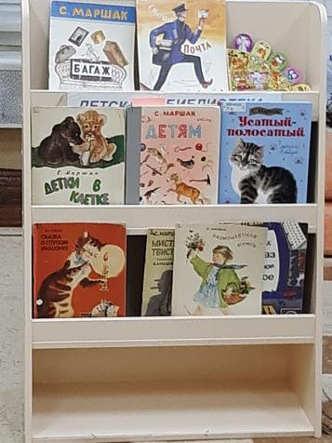
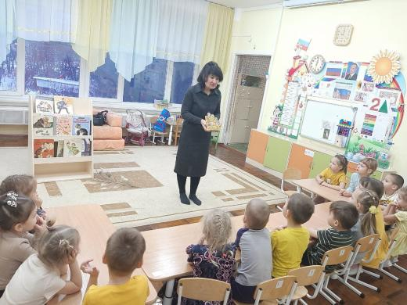
Библиотекарь Галина Викторовна познакомила
с произведениями С. Я. Маршака,
рассказала о жизни великого писателя,
принесла много книг из библиотеки с иллюстрациями и показала детям.

Slide 4
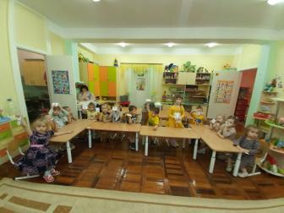
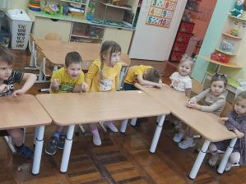
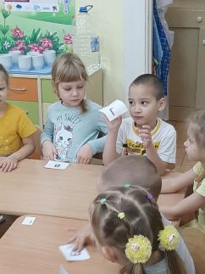
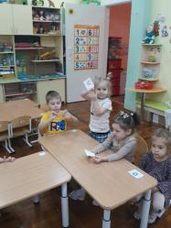
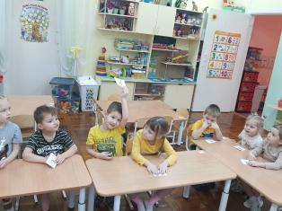
Дети рассказывали стихотворения С. Я. Маршака:
«Где обедал воробей», « Детки в клетке», отгадывали загадки,
а так же играли в подражательные и познавательные игры.

Slide 5
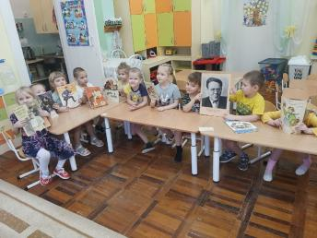
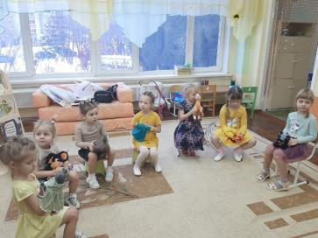
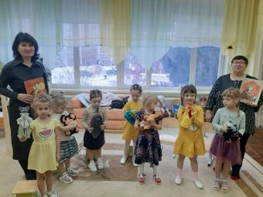
Дети с удовольствием превратились в актёров и показали спектакль
«Сказка о глупом мышонке». Экскурсия в творчество писателя оказалась
очень интересной и увлекательной. В следующий раз обязательно пойдём
с детьми в библиотеку.

Slide 6
Спасибо за внимание...

